Slide 1


AABB IDS
Hipercaixas Delimitadoras
na Detecção de Intrusos
em Redes de Computadores
João Daher
Carlos Valério
Rodrigo Maximiano
18 de Agosto de 2014

Slide 2
Estado da Arte
Segurança
Técnicas
Modelo
Experimentos

Slide 3




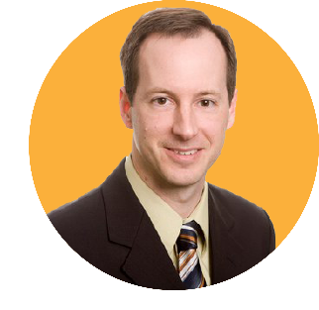

Motivação
%
44
43
42
41
40
35
30
25
20
10
15
0
40
5
39
38
37
36
35
30
25
20
10
5
0
$
0,5
0,4
0,3
0,2
0,1
0,0
x
2014
M
/ataque
Notes:
O problema da segurança
População na internet
Aumento de malware em 2014
Custo médio por invasão
Necessidade de evolução dos antivirus convencionais

Slide 4


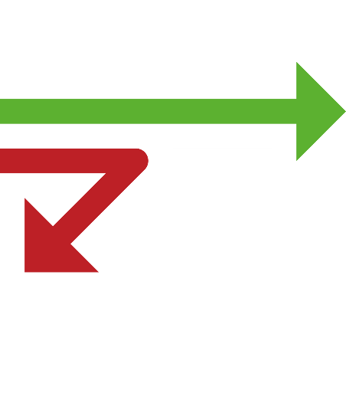
Segurança
Firewall
Antivírus
IDS
Notes:
Firewall: filtro de pacote; monitora tráfego; decisão baseada em política (regras); pode ter análise de context
Antivirus: analisa arquivos; após ou prestes a ser instalado; pode ser reativo; precisa ser atualizado
IDS: inspeção mais profunda; mal uso ou anomalia
Analogia com loja: consumidor, ladrão, polícia

Slide 5


IDS
Snort
CISCO
Notes:
IDS: localizado após o roteador/firewall
Snort: o mais utilizado; Boyer-moore string match
CISCO: desenvolveu os top 6 IDS

Slide 6


Objetivo
Sistema de Detecção de Intrusos
Inteligência Artificial
Notes:
Criar um IDS com IA

Slide 7

Literatura
Regras de Decisão
(BILAR, 2014)
Notes:
IDS
Análise dinâmica de arquivos (execução de malware e dump de memória)

Slide 8

Literatura
Algoritmo Imunológico
(UCHOA, 2009)
Notes:
Inspiração no Sistema immune humano
Danger theory

Slide 9

Literatura
Algoritmo Genético
(MBIKAYI, 2012)
Notes:
Sistema de regras obtido das assinaturas
Otimizado com algoritmo genético

Slide 10

Literatura
Algoritmo Fuzzy
(SANZ, 2014)
Notes:
Regra linguistica fuzzy
Diagnostico médico

Slide 11



Volume Delimitador
Colisões
Jogos
PhysX
Notes:
Detecta colisões
Utilizado principalmente em jogos
1ª etapa da engine física da nVidia

Slide 12



Volume Delimitador
SBV
Notes:
Funcionamento do SBV
Vantagem: cálculo simples (raio e centro)
Desvantagem: falsa colisão

Slide 13

Volume Delimitador
AABB
Notes:
Funcionamento do AABB
Vantagem: mais preciso
Desvantagem: (não citar nada)

Slide 14


Modelagem
Representação
AABB
Classificação
Notes:
Etapas de criação do IDS proposto

Slide 15
Modelagem
src_port
dest_port
window_size
urgent
data
RFC 793
Representação
Notes:
Analisar várias características de uma instância
Pacotes da rede e suas características

Slide 16
Modelagem
Representação
Notes:
Atributos convertidos em números
Atributos discretos se tornam números não contínuos
Instância de torna ponto

Slide 17
Modelagem
AABB
Notes:
Semisupervisionado: instâncias de treinamento precisam estar rotuladas
Caixas de acordo com o tipo de pacote

Slide 18
Modelagem
AABB
Notes:
Teste de colisão AABB
Analisa cada eixo
Pelo menos um eixo sem colisão = NENHUMA colisão

Slide 19







Modelagem
$$3,3$$
$$s=σ∗L$$
$$18,3$$
$$16,0$$
$$1,4$$
Divisão
$$3,7$$
$$15,3$$
Notes:
Fator de Ranqueamento
Valoriza desvio padrão e largura
Maior fator é escolhido

Slide 20




Modelagem
$$+3σ$$
$$μ$$
Divisão
$$−3σ$$
Notes:
Separação de caixa
Quebra com remoção de ruído (3 sigma), se houver e apenas uma vez para cada eixo
Quebra sem remoção de ruído, na media, iterativamente

Slide 21
Modelagem
Divisão
Notes:
- Fim do AABB: plano com caixas todas separadas

Slide 22
Modelagem
Classificação
Notes:
Novos pontos não rotulados
Ponto dentro de caixa = pertence à classe

Slide 23

Modelagem
Classificação
$$d\left(P_{a}\right)=\sum_{i=o}^{n}{\left\{\begin{matrix}0 & , se Min_{P}>P_{i}>Max_{i} \\ {\left(\left|P_{i}−Centro_{A_{i}}\right|−\frac{L_{A_{i}}}{2}\right)}^{2} & , para outros casos\end{matrix}\right\}}$$
Notes:
Sistema de Inferência: distância relativa
Distância ponto-face
Simplificação de pitágoras

Slide 24
Modelagem
Classificação
Notes:
Cálculo de todas as distâncias até todas as caixas
Face mais próxima = classe

Slide 25




KDD
4,8
41
M
pacotes
atributos
Áustria
23 classes
Notes:
Características da base de dados KDD
Quantidade de pacotes
Quantidade de atributos
Propósito da criação; ganhador do concurso

Slide 26
KDD
100
99
98
97
96
95
90
85
80
75
50
40
30
20
10
%
Teste
10
%
9
8
7
6
5
Treinamento
Notes:
Metodologia de teste igual à do concurso KDD Cup

Slide 27


KDD
597
99,97
24.470
%
caixas
comparações
41 atributos
Acurácia
Notes:
Resultados obtidos:
Número de hipercaixas
Quantidade de comparação a serem realizadas para cada classificação
Acurácia obtida

Slide 28

KDD
Positivo
Negativo
%
%
Verdadeiro
80,122
19,853
%
%
Falso
0,006
0,019
Notes:
Resultados obtidos:
Número de hipercaixas
Quantidade de comparação a serem realizadas para cada classificação
Acurácia obtida

Slide 29


KDD
99,97
%
99,5
%
96,5
%
(KAYACIK, 2007)
(UCHOA, 2009)
Notes:
Comparativo com literatura
AABB IDS
SOM (Kayacik)
Alg. Imune. (Uchoa)

Slide 30

KDD
%
%
99,7
99,9
100
%
%
%
100
99,4
%
97,1
96,6
%
%
83,3
%
13,1
%
(Pfahringer, 2000)
8,4
Normal
DoS
U2R
R2L
Probe
Notes:
Comparativo com KDD Cup
Agrupamento de classes
Bag & Boost

Slide 31




Bases de Dados
Iris
Vowel
Segmentation
Glass
4
11
19
9
atributos
atributos
atributos
atributos
3 classes
10 classes
7 classes
6 classes
Notes:
Características das bases de dados testadas

Slide 32




Bases de Dados
Wine
Silhouettes
Cover Type
Car Evaluation
13
18
54
6
atributos
atributos
atributos
atributos
3 classes
4 classes
6 classes
4 classes
Notes:
Características das bases de dados testadas

Slide 33

Bases de Dados
AABB
Dataset
Ten Fold
Classificação
Notes:
Metologia de teste: Ten fold

Slide 34




Bases de Dados
98,7
%
%
98,8
%
97,0
98,5
95,0
%
%
96,0
%
%
79,7
%
62,5
Notes:
Comparação de resultados (coloridos) contra literatura (branco)
- Marcação horizontal indica acurácia para escolha aleatória

Slide 35





Bases de Dados
%
100
82,2
%
80,0
%
60,6
%
Notes:
- Cover Type e Car Evaluation: problema com quantidade muito grande atributos discretos

Slide 36
Desempenho
109
115
173
2,84
MB
MB
MB
GB
Notes:
Consumo de memória durante treinamento do classificador

Slide 37




Conclusão
Big Data
Acurácia
Inferência Numérica
Paralelização
Notes:
Acurácia alta obtida
Sistema de inferência baseado em regras não clássicas: numérico
Capacidade de paralelização
Velocidade obtida colabora para a análise de grande quantidade de dados (big data)

Slide 38



Trabalhos Futuros
Caixas Orientadas
Complexidade
Ambiente Real
Notes:
Verificar viabilidade de uso de OBB
Calcular a complexidade computacional
Adaptar e testar o classificador em um ambiente real

Slide 39


João Daher
Carlos Valério
Rodrigo Maximiano
18 de Agosto de 2014
Notes:
Partir pro abraço

